Slide 1












Dokumentasi Awal Proyek Pengembangan Basis Data
"Jasa Travel Lovindra"

Slide 2

Nama Klien
Alamat Klien
:
:
Travel Lovindra
Jl. Kampar, No.20, Kel. Taman, Kec. Taman, Kota Madiun, 63136
Kontak Utama :
Nama Kontak Utama: Bapak Indra
Jabatan: Owner Travel Lovindra
Email: denyindrak@gmail.com
Telepon: +62 856-9737-8443
Kontak Tambahan :
Nama Kontak Tambahan: Ibu Evy Trisna
Jabatan: Manajer
Email: evytri336@gmail.com
Telepon: +62 813-3513-0280

Slide 3

1. Pendahuluan
1.1 Latar Belakang Proyek
Basis data menjadi krusial dalam industri travel modern karena memungkinkan otomatisasi, personalisasi, dan pengambilan keputusan berbasis data. Pengembangannya didorong oleh kebutuhan untuk mengatasi data yang terfragmentasi, proses manual, dan kurangnya personalisasi, yang menghambat efisiensi dan pengalaman pelanggan.
1.2 Tujuan Proyek
. • Membangun basis data terpusat, •Mengotomatiskan proses bisnis, • Memungkinkan personalisasi
1. 3 Ruang Lingkup Proyek
Termasuk: Pengembangan basis data terpusat,otomatif proses bisnis, pesonalisasi
Tidak Termasuk: Pengembangeban perangkat keras baru, pemasaran dan promosi, dukungan pelanggan pasca-penjualan, pengembangan aplikasi mobile, analisis data lanjutan.
2. Analisis Kebutuhan
2.1 Kebutuhan Pengguna
Pengguna Utama: Staf keberangkatan, Manajer travel, Wisatawan.
Kebutuhan: Keterjangkauan harga, kenyamanan, keamanan, efisiensi waktu, rute,
2.2 Sistem
Teknis: DBMS yang digunakan MySQL karena mudah digunakan, terbuka dan gratis, fleksibel, kinerja yang baik.
Fungsiojal:
• User Story 1: Sebagai admin, saya ingin menyimpan data pelanggan sehingga saya bisa mengelola informasi pelanggan dengan aman. Kriteria Penerimaan: Data pelanggan harus disimpan di dalam database MySQL., Semua data yang dimasukkan harus disimpan dengan benar tanpa adanya kehilangan informasi.

Slide 4
• User Story 2: Sebagai pelanggan, saya ingin mengetahui riwayat transaksi saya sehingga saya bisa memonitor pembelian saya. Kriteria Penerimaan: Riwayat transaksi harus disimpan dalam tabel yang terhubung dengan tabel pelanggan (misalnya, menggunakan foreign key). Sistem harus dapat menampilkan riwayat transaksi berdasarkan query join antara tabel pelanggan dan transaksi di MySQL.
• Business Progress : Admin membuat list destinasi, pelanggan destinasi yang akan dituju, memilih tanggal keberangkatan dan transportasi yang digunakan,yang terakhir adalah proses pembayaran atau transaksi.
3. Model Konseptual
3.1. Model Konseptual
Entitas: Pelanggan, destinasi, transportasi, pemesanan, pembayaran.
Hubungan: Admin membuat list destinasi, Pelanggan memilih destinasi
3.4 Fitur Fitur
Manajemen Data Pelanggan : Menambah, mengubah, dan menghapus data pelanggan.
Manajemen Data Admin : Menambah, mengubah, dan menghapus data admin.
Manajemen Destinasi Wisata : Menambah, mengubah, dan menghapus data destinasi wisata.﻿
Manajemen Pemesanan : Input pemesanan oleh pelanggan, ﻿Mengubah status pemesanan (pending, selesai, dibatalkan).
﻿Manajemen Pembayaran : Menyimpan data pembayaran berdasarkan pemesanan.
Manajemen Transportasi : Menambah dan memperbarui jenis kendaraan, Melihat data transportasi yang tersedia
﻿Dashboard Admin : Menampilkan laporan jumlah pemesanan, pembayaran, dan pendapatan.
3.5 Query
Pelanggan
Menampilkan Semua Data Pelanggan
. SELECT * FROM tbl_pelanggan

Slide 5
Menambahkan Data Pelanggan
INSERT INTO tbl_pelanggan (id_pelanggan, nama, alamat, no_hp, email)
VALUES ('P001', 'Budi Santoso', 'Jakarta', '08123456789', 'budi@email.com');
Mengubah Data Pelanggan
. UPDATE tbl_pelanggan
SET nama = 'Budi Prasetyo', alamat = 'Bandung', no_hp = '08234567890'
WHERE id_pelanggan = 'P001';
Menghapus Data Pelanggan
DELETE FROM tbl_pelanggan WHERE id_pelanggan = 'P001';
2. Admin
Menampilkan Semua Data Admin
SELECT * FROM tbl_admin;
Menambahkan Admin Baru
INSERT INTO tbl_admin (id_admin, nama, no_hp, email)
VALUES ('A002', 'Siti Rahma', '08123456789', 'siti@email.com');
Menghapus Admin
DELETE FROM tbl_admin WHERE id_admin = 'A002';﻿
3. Destinasi
Menampilkan Semua Destinasi Wisata
SELECT * FROM tbl_destinasi;
Menambahkan Destinasi Baru
INSERT INTO tbl_destinasi (id_destinasi, nama_destinasi, kode_lokasi, deskripsi, harga, id_admin) VALUES ('D001', '
Bali', 'BALI01', 'Wisata Pantai', 500000, 'A001');,

Slide 6
4. Transportasi
Menampilkan Semua Transportasi
SELECT * FROM tbl_transportasi;
Menambahkan Transportasi Baru
INSERT INTO tbl_transportasi (id_transportasi, nama_kendaraan, no_kendaraan)
VALUES ('T001', 'Bus Pariwisata', 'B1234XYZ');
5. PEMESANAN
Menampilkan Semua Pemesanan
SELECT * FROM tbl_pemesanan;
Menampilkan Pemesanan Berdasarkan Pelanggan
SELECT * FROM tbl_pemesanan
WHERE id_pelanggan = 'P001';
6. Pembayaran
Menampilkan Semua Pembayaran
SELECT * FROM tbl_pembayaran;
Menambahkan Data Pembayaran
INSERT INTO tbl_pembayaran
(id_pembayaran, id_pemesanan, tanggal_pembayaran, total_pembayaran, metode_pembayaran)
VALUES
('PM001', 'PS001', '2024-06-16', 500000, 'Transfer Bank');

Slide 7
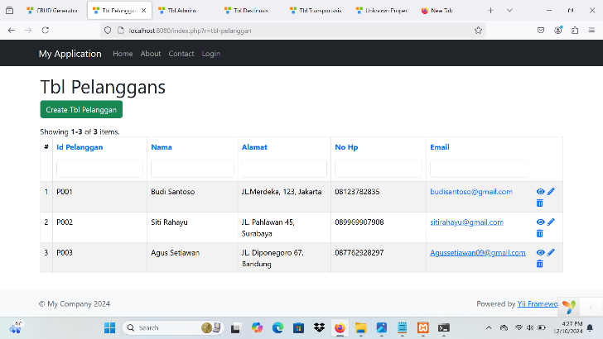
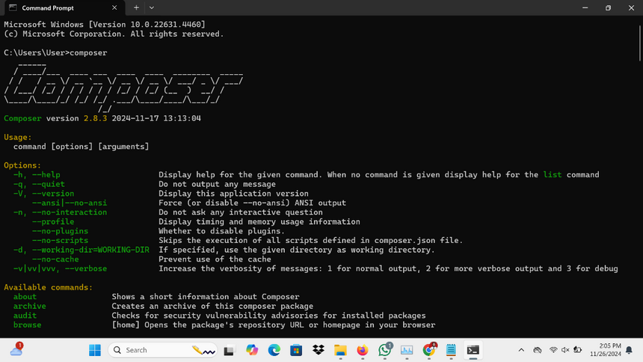
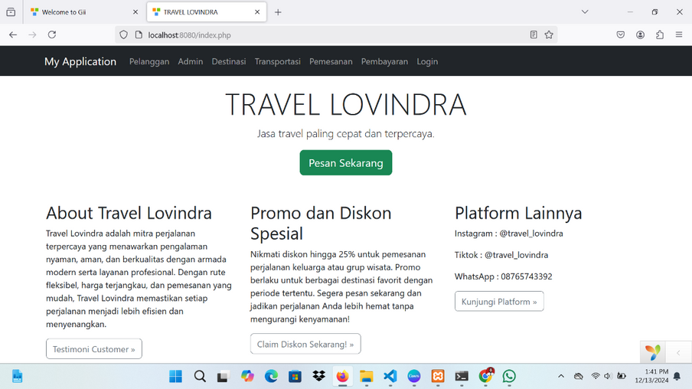

Dokumentasi Proyek Pengembangan Basis Data
Anggota 1: Composer

Slide 8
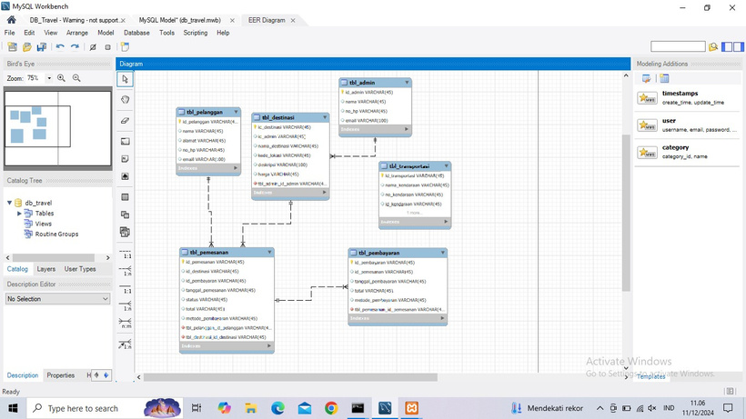
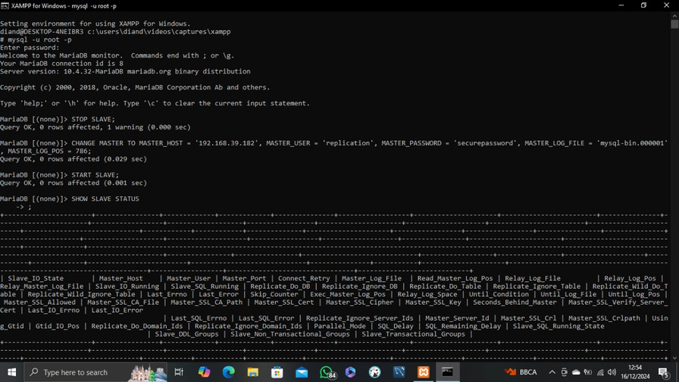
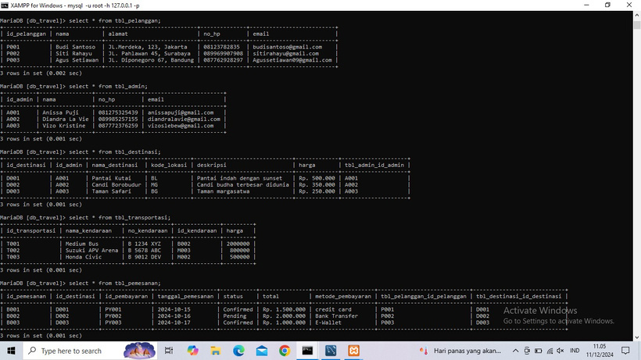
Dokumentasi Proyek Pengembangan Basis Data
Anggota 2 : Database Administrator
Anggota 3: Replika

